Slide 1
과목_학년학기_단원 | suh_0601_06
차시명 | 09 얼마나 알고 있나요
파일명 | suh_0601_06_0009
검토 | 담당
 | 김윤희
문서 HISTORY
번호 | 버전 | 문서 작성일 | 내용 비고 | 작성자 (내선번호) | 검토자
1 | V 1.0 | 2022.02.27 | 문서 발생 | 백지수
2 | V 2.0 | 2022.03.24 | 1차 검수 및 문서 수정 |  | 김윤희
3
4
5
6
7
8
9
10
11

Slide 2
학습 단계 | 자료명 | 프레임 수 | 교과서 정보 | 파일명 | 자료 형태
도입 | 이번 시간에 배울 내용 | 1 |  | suh_0601_06_0009_101_1.html | Html5
전 개 | 문제 1 | 1 | 수학 132쪽 | suh_0601_06_0009_201_1.html | Html5
 | 문제 2 | 1 | 수학 132쪽 | suh_0601_06_0009_202_1.html | Html5
 | 문제 3 | 1 | 수학 133쪽 | suh_0601_06_0009_203_1.html | Html5
 | 문제 4 | 1 | 수학 133쪽 | suh_0601_06_0009_204_1..html | Html5
 | 문제 5 | 1 | 수학 134쪽 | suh_0601_06_0009_205_1..html | Html5
 | 문제 6 | 1 | 수학 134쪽 | suh_0601_06_0009_206_1..html | Html5
 | 문제 7 | 1 | 수학 135쪽 | suh_0601_06_0009_207_1..html | Html5
정 리 | 다음 시간에 배울 내용 | 1 |  | suh_0601_06_0009_301_1.html | Html5
총 프레임 수 |  | 9

Slide 3
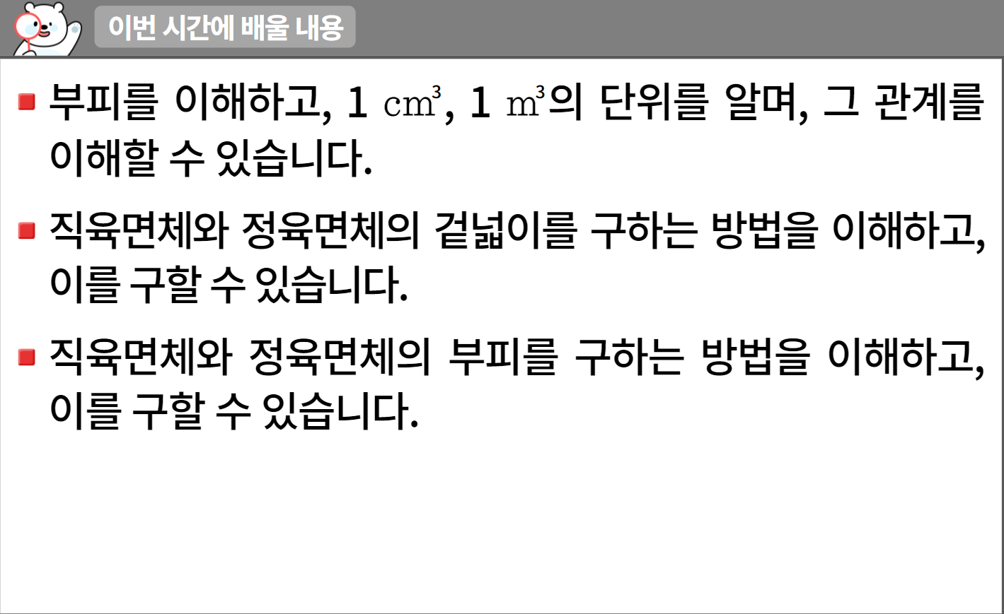
6-1
6. 직육면체의 부피와 겉넓이
suh_0601_06_0009_101_1
09 얼마나 알고 있나요
수정사항
1 | 이번 시간에는 무엇을 배울까요 페이지 디자인 수정
2
3
4
5
1

Slide 4








6-1
6. 직육면체의 부피와 겉넓이
suh_0601_06_0009_201_1
09 얼마나 알고 있나요
문장을 보고 맞으면 표, 틀리면 표 하고 틀린 부분을 바르게 고쳐 보세요.
수정사항
1 | O,X 문제 형식 비고 참고
2 | 답 칸을 클릭하거나 정답 버튼 누르면 틀린 부분을 바르게 고친 부분(밑줄, 글) 함께 나오도록. https://cdata2.tsherpa.co.kr/tsherpa/MultiMedia/Flash/2019/curri/TSV56.html?flashxmlnum=yuni4856&classa=A8-C1-61-MM-MM-03-07-07-0-0-0-0&classno=MM_61_03/suh_0601_06_0009/suh_0601_06_0009_201_1.html 참고 링크
3 | 답 칸 클릭하면 답 나타남. 정답 확인 버튼은 정답 가리기로 토글 됨.
4
5
한 모서리의 길이가 1 ㎝인 정육면체의 부피를 1 ㎤라고 합니다.
한 모서리의 길이가 1 m인 정육면체의 부피를
1 제곱미터라고 합니다.
2
세제곱미터
한 모서리의 길이가 1 m인 정육면체를 쌓는데 부피가 1 ㎤인 쌓기나무가 10000개 필요합니다.
2
1000000개
3
1
http://cdata.tsherpa.co.kr/tsherpa/MultiMedia/Flash/2020/curri/index.html?flashxmlnum=soboro2&classa=A8-C1-62-KK-KA-02-03-04-0-0-0-0&classno=AA_SAMPLE/nproto_sample/DA/nproto_cmn_914.html 문제 5번

Slide 5

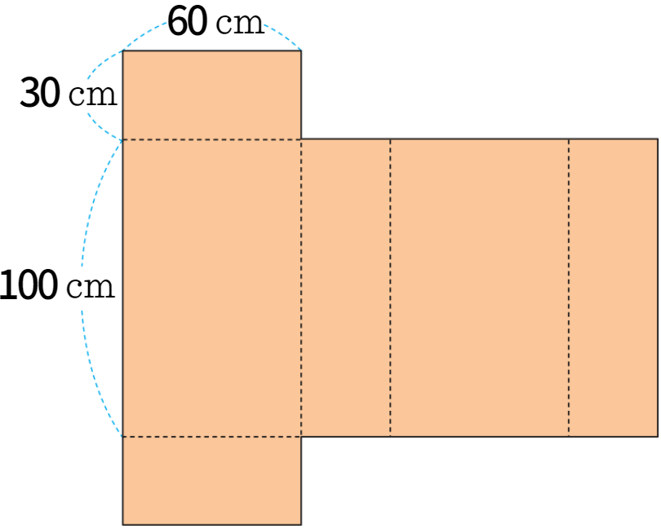


6-1
6. 직육면체의 부피와 겉넓이
suh_0601_06_0009_202_1
09 얼마나 알고 있나요
전개도를 이용하여 직육면체 모양의 상자를 만들려고 합니다. 상자의 부피와 겉넓이를 구해 보세요.
수정사항
1 | 풀이 확인 버튼 팝업 내용 추가(미니 팝업창-다음슬라이드)
2 | 답 칸 클릭하면 답 나타남. 정답 확인 버튼은 정답 가리기로 토글 됨.
3
4
5
물음 1
물음 2
물음 3
상자의 부피는 몇 ㎤인가요?
180000
㎤
1
2

Slide 6
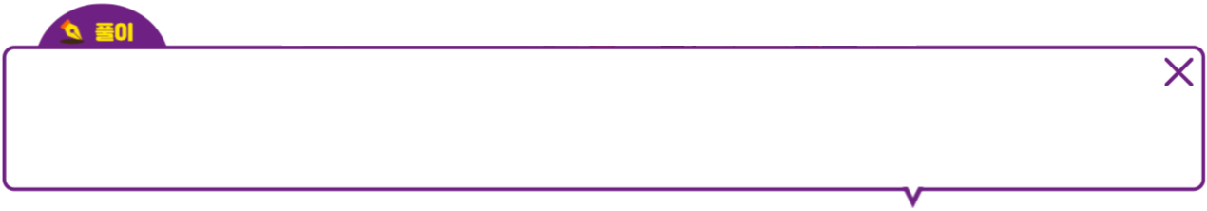
6-1
6. 직육면체의 부피와 겉넓이
suh_0601_06_0009_202_1
09 얼마나 알고 있나요
전개도를 이용하여 직육면체 모양의 상자를 만들려고 합니다. 상자의 부피와 겉넓이를 구해 보세요.
수정사항
<풀이 확인 클릭 시 나타나는 화면>
1
2
3
4
5
물음 1
물음 2
물음 3
상자의 부피는 몇 ㎤인가요?
(직육면체의 부피)＝(가로)×(세로)×(높이)
가로가 60 ㎝, 세로가 30 ㎝, 높이가 100 ㎝이므로
(직육면체의 부피)＝60×30×100＝180000 (㎤)
180000
㎤

Slide 7
6-1
6. 직육면체의 부피와 겉넓이
suh_0601_06_0009_202_1
09 얼마나 알고 있나요
전개도를 이용하여 직육면체 모양의 상자를 만들려고 합니다. 상자의 부피와 겉넓이를 구해 보세요.
수정사항
1 | 풀이 확인 버튼 팝업 내용 추가(미니 팝업창-다음슬라이드)
2 | 답 칸 클릭하면 답 나타남. 정답 확인 버튼은 정답 가리기로 토글 됨.
3
4
5
물음 1
물음 2
물음 3
상자의 부피는 ㎥로 나타내어 보세요.
0.18
㎥
1
2

Slide 8
6-1
6. 직육면체의 부피와 겉넓이
suh_0601_06_0009_202_1
09 얼마나 알고 있나요
전개도를 이용하여 직육면체 모양의 상자를 만들려고 합니다. 상자의 부피와 겉넓이를 구해 보세요.
수정사항
<풀이 확인 클릭 시 나타나는 화면>
1
2
3
4
5
물음 1
물음 2
물음 3
상자의 부피는 ㎥로 나타내어 보세요.
1 ㎥＝1000000 ㎤이므로, 180000 ㎤＝0.18 ㎥
0.18
㎥

Slide 9
6-1
6. 직육면체의 부피와 겉넓이
suh_0601_06_0009_202_1
09 얼마나 알고 있나요
전개도를 이용하여 직육면체 모양의 상자를 만들려고 합니다. 상자의 부피와 겉넓이를 구해 보세요.
수정사항
1 | 풀이 확인 버튼 팝업 내용 추가(미니 팝업창-다음슬라이드)
2 | 답 칸 클릭하면 답 나타남. 정답 확인 버튼은 정답 가리기로 토글 됨.
3
4
5
물음 1
물음 2
물음 3
상자의 겉넓이는 몇 ㎠인가요?
21600
㎠
1
2

Slide 10
6-1
6. 직육면체의 부피와 겉넓이
suh_0601_06_0009_202_1
09 얼마나 알고 있나요
전개도를 이용하여 직육면체 모양의 상자를 만들려고 합니다. 상자의 부피와 겉넓이를 구해 보세요.
수정사항
<풀이 확인 클릭 시 나타나는 화면>
1
2
3
4
5
물음 1
물음 2
물음 3
상자의 겉넓이는 몇 ㎠인가요?
옆면의 넓이와 두 밑면의 넓이의 합으로 직육면체의 겉넓이를 구할 수 있습니다. (직육면체의 겉넓이)＝(60＋30＋60＋30)×100＋60×30×2 ＝180×100＋1800×2＝18000＋3600
＝21600 (㎠)
21600
㎠

Slide 11

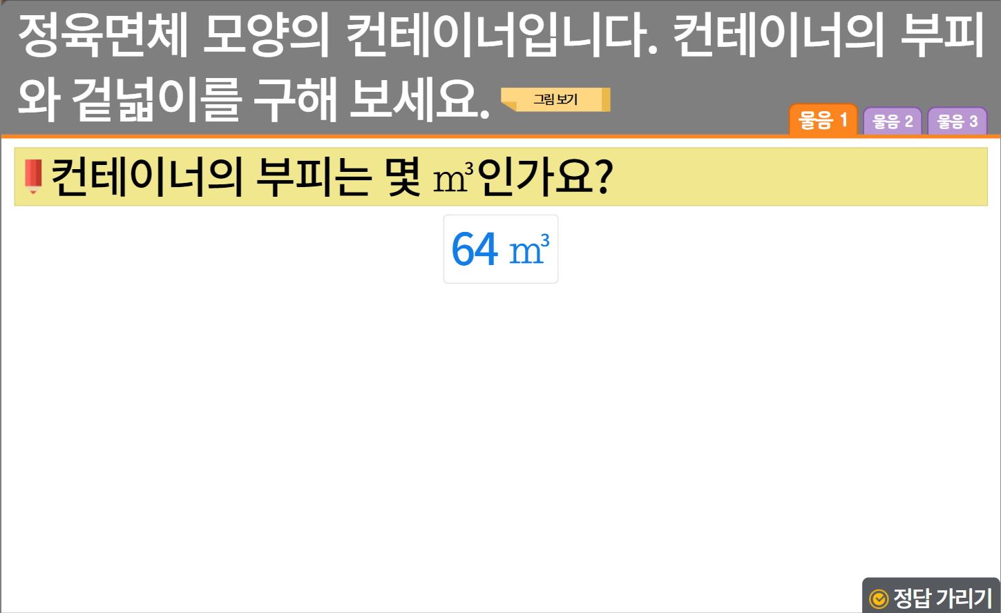
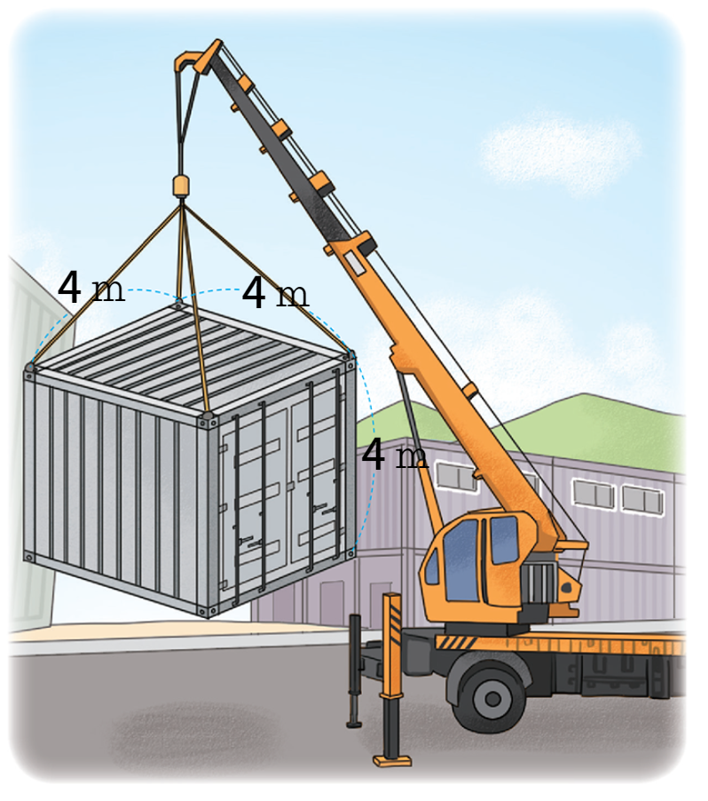
6-1
6. 직육면체의 부피와 겉넓이
suh_0601_06_0009_203_1
09 얼마나 알고 있나요
수정사항
기존의 suh_0601_06_0009_203_1.html과 suh_0601_06_0009_203_2.html 두 파일을 합쳐서 Suh_0601_06_0009_203_1.html로 만들어주세요
1 | 숫자 약물 3 추가
2 | 그림보기 약물 삭제 및 그림보기 탭 추가
3
4
5
1
2
2
그림
물음 1
물음 2
물음 3

Slide 12

6-1
6. 직육면체의 부피와 겉넓이
suh_0601_06_0009_203_1
09 얼마나 알고 있나요
수정사항
1 | 소발문 앞 블릿 디자인 수정
2 | 풀이 확인 버튼 팝업 내용 추가
3 | 정답확인 버튼 디자인 수정 정답 확인 > 정답 가리기로 토글됨
4
5
그림
물음 1
물음 2
물음 3
1
(정육면체의 부피)＝(한 모서리의 길이)× (한 모서리의 길이)×(한 모서리의 길이)
(정육면체의 부피)＝ 4×4×4＝64 (㎥)
2
3

Slide 13
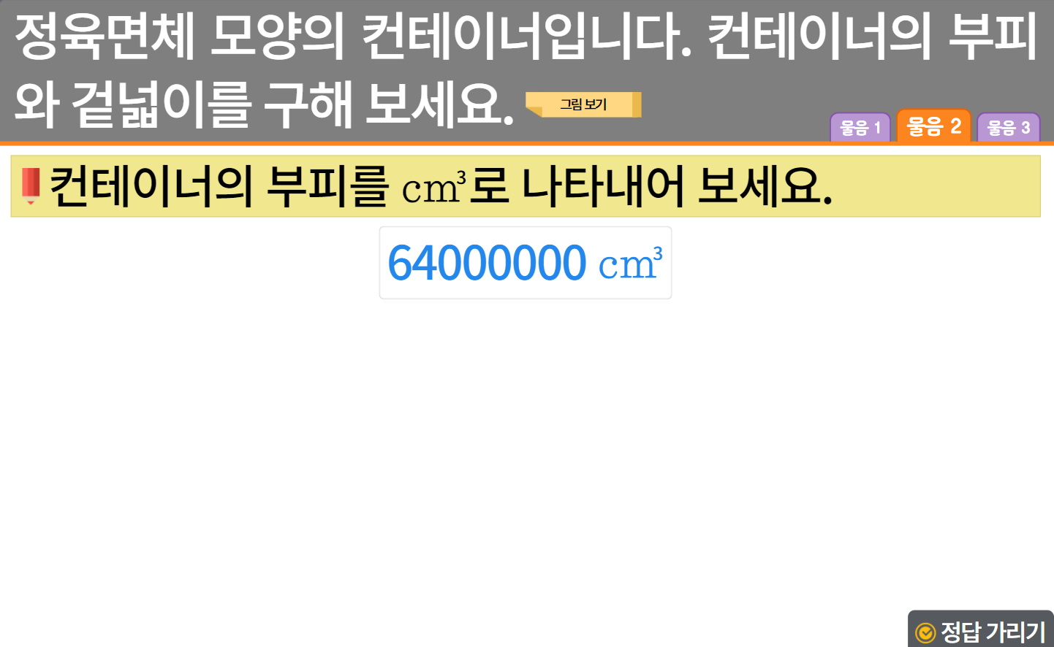
6-1
6. 직육면체의 부피와 겉넓이
suh_0601_06_0009_203_1
09 얼마나 알고 있나요
수정사항
1 | 소발문 앞 블릿 디자인 수정
2 | 풀이 확인 버튼 팝업 내용 추가
3 | 정답확인 버튼 디자인 수정 정답 확인 > 정답 가리기로 토글됨
4
5
그림
물음 1
물음 2
물음 3
1
1㎥＝1000000㎤이므로 64㎥＝64000000㎤
2
3

Slide 14
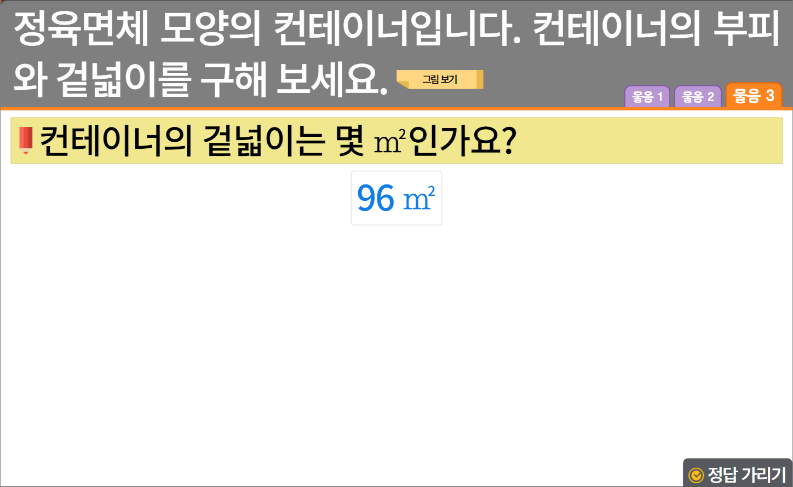
6-1
6. 직육면체의 부피와 겉넓이
suh_0601_06_0009_203_1
09 얼마나 알고 있나요
수정사항
1 | 소발문 앞 블릿 디자인 수정
2 | 풀이 확인 버튼 팝업 내용 추가
3 | 정답확인 버튼 디자인 수정 정답 확인 > 정답 가리기로 토글됨
4
5
그림
물음 1
물음 2
물음 3
1
(정육면체의 겉넓이)＝(한 모서리의 길이)×(한 모서리의 길이)×6
(정육면체의 겉넓이)＝4×4×6＝96 (㎡)
3
4

Slide 15

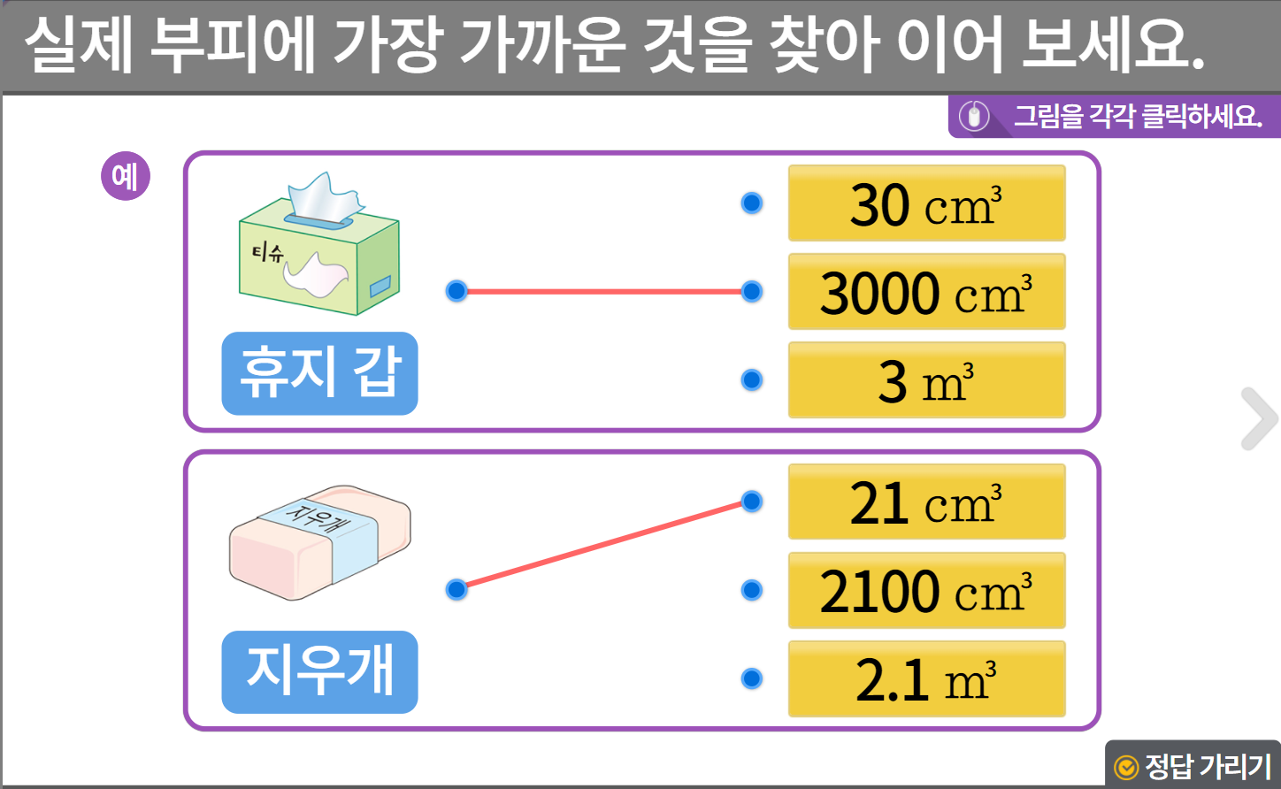



6-1
6. 직육면체의 부피와 겉넓이
suh_0601_06_0009_204_1
09 얼마나 알고 있나요
수정사항
1 | 소발문 앞 블릿 디자인 수정
2 | 지시문 디자인 수정 볼드 > 그림, 각각, 클릭
3 | 예 약물 디자인 수정. 예 약물은 처음에는 안 보이다가 답과 함께 나타남.
4 | 라인 박스 디자인 수정
5 | 삭제하고 이너탭(2개)으로 나누기
6 | 정답확인 버튼 디자인 수정 정답 확인 > 정답 가리기로 토글됨.
1
2
3
4
5
6
3

Slide 16
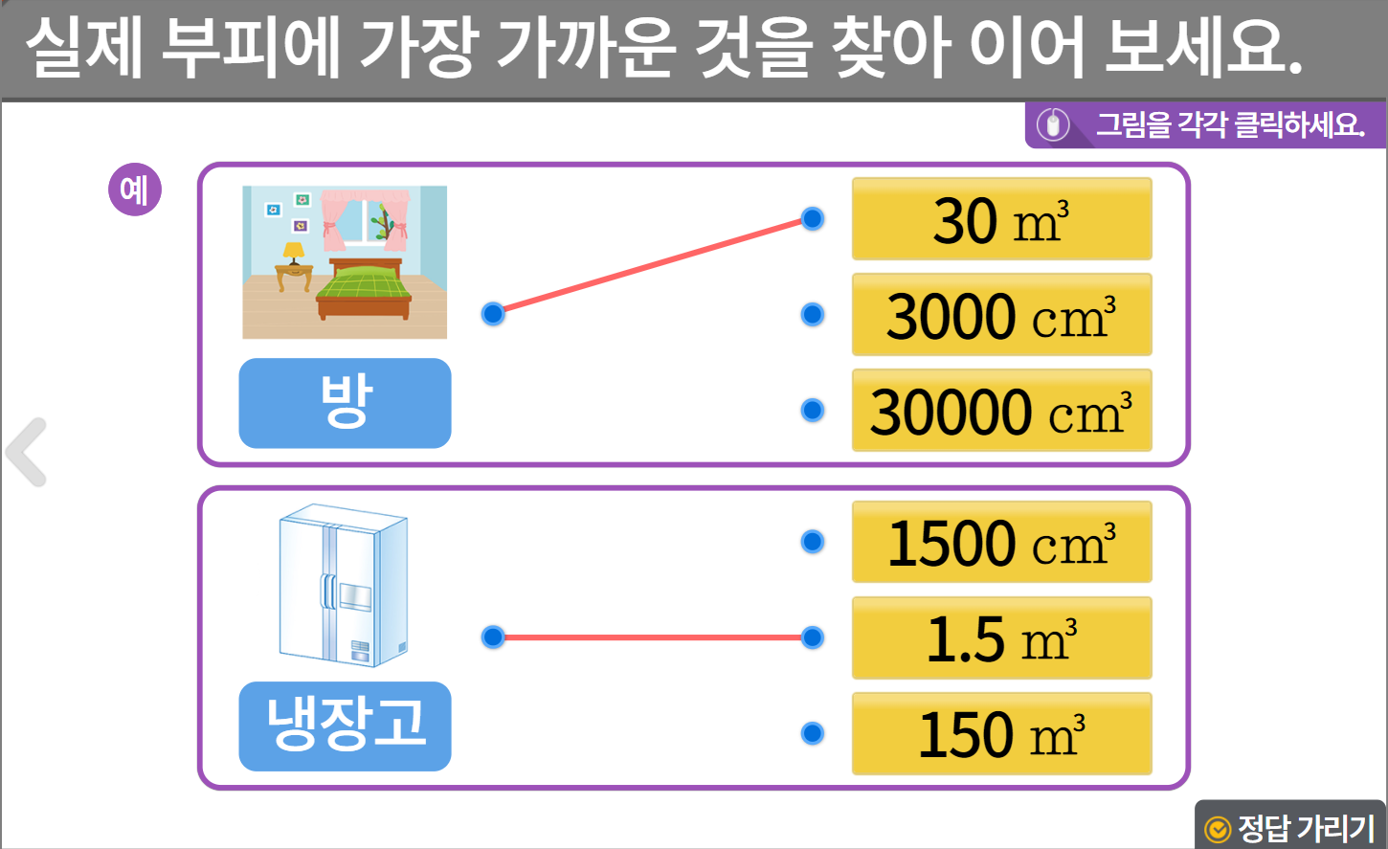


6-1
6. 직육면체의 부피와 겉넓이
suh_0601_06_0009_204_1
09 얼마나 알고 있나요
수정사항
1 | 소발문 앞 블릿 디자인 수정
2 | 지시문 디자인 수정 볼드 > 그림, 각각, 클릭
3 | 예 약물 디자인 수정. 예 약물은 처음에는 안 보이다가 답과 함께 나타남.
4 | 라인 박스 디자인 수정
5 | 삭제하고 이너탭(2개)으로 나누기
6 | 정답확인 버튼 디자인 수정 정답 확인 > 정답 가리기로 토글됨.
1
2
3
4
5
6
3

Slide 17
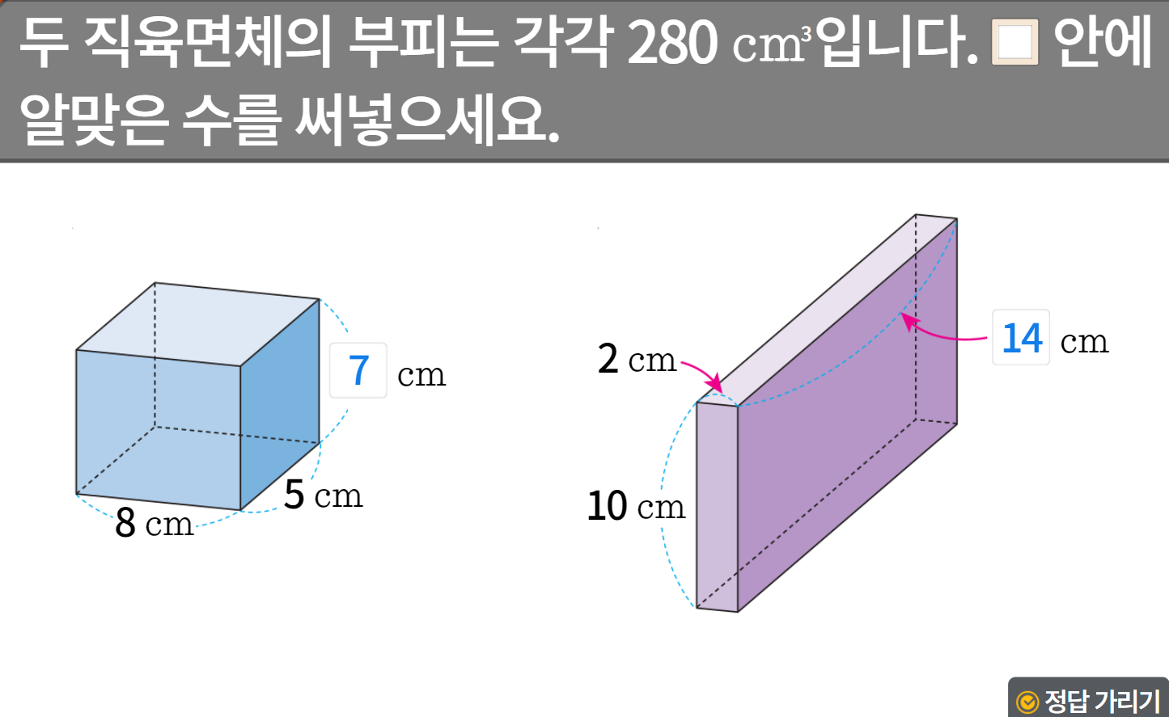


6-1
6. 직육면체의 부피와 겉넓이
suh_0601_06_0009_205_1
09 얼마나 알고 있나요
수정사항
1 | 숫자 약물 5 추가
2 | 빈칸 디자인 수정
3 | 풀이 확인 버튼 팝업 내용 추가(미니 팝업창 및다음 슬라이드)
4 | 정답확인 버튼 디자인 수정 정답 확인 > 정답 가리기로 토글됨.
5
1
2
3
4

Slide 18
6-1
6. 직육면체의 부피와 겉넓이
suh_0601_06_0009_205_1
09 얼마나 알고 있나요
수정사항
<풀이 확인 클릭 시 나타나는 화면>
1
2
3
4
5
(직육면체의 부피)＝(가로)×(세로)×(높이)
8×5×□＝280 (㎤) ⇔ 40×□＝280 (㎤) ⇔ □＝280÷40＝7 (㎝)
2×□×10＝280 (㎤) ⇔ 20×□＝280 (㎤) ⇔ □＝280÷20＝14 (㎝)

Slide 19

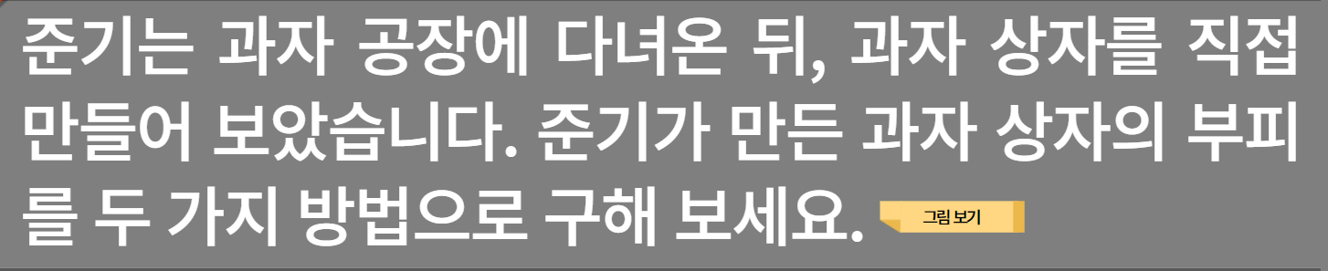
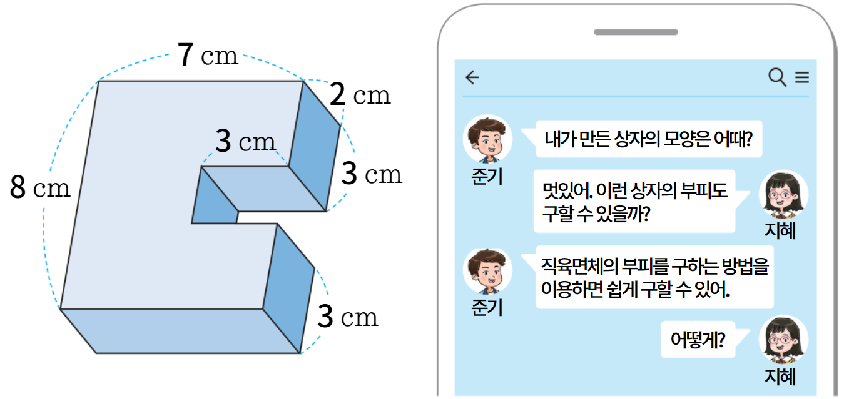

6-1
6. 직육면체의 부피와 겉넓이
suh_0601_06_0009_206_1
09 얼마나 알고 있나요
수정사항
기존의 suh_0601_06_0009_206_1.html과 suh_0601_06_0009_206_2.html 두 파일을 합쳐서 Suh_0601_06_0009_206_1.html로 만들어주세요
1 | 숫자 약물 6 추가
2 | 그림보기 약물 삭제 및 그림보기 탭 추가
3 | 확대버튼 추가 (다음 슬라이드)
4
5
1
2
2
그림
물음 1
3

Slide 20

6-1
6. 직육면체의 부피와 겉넓이
suh_0601_06_0009_206_1
09 얼마나 알고 있나요
수정사항
확대 버튼 클릭 시 나타나는 화면
1 | 핸드폰 모양 그림만 크게 넣어주세요. 텍스트 40px
2
3
4
5
1

Slide 21
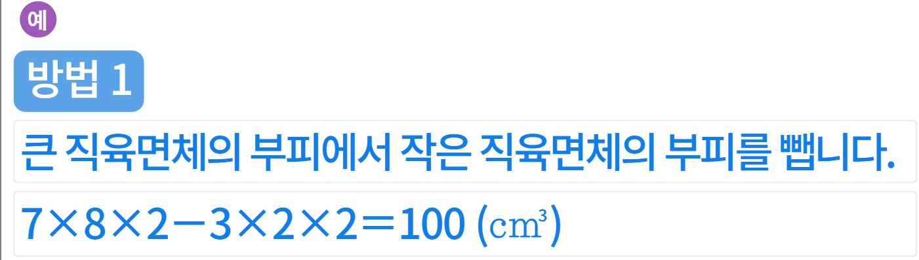
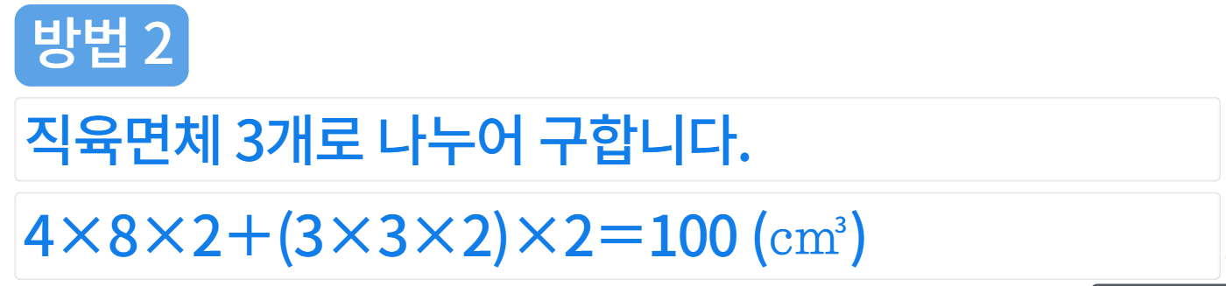

6-1
6. 직육면체의 부피와 겉넓이
suh_0601_06_0009_206_1
09 얼마나 알고 있나요
수정사항
기존의 suh_0601_06_0009_206_1.html과 suh_0601_06_0009_206_2.html 두 파일을 합쳐서 Suh_0601_06_0009_206_1.html로 만들어주세요
1 | 예 약물 디자인 수정
2 | 스크롤 삭제 – 한페이지 안으로 넣어주세요.
3 | 정답확인 버튼 디자인 수정 정답 확인 > 정답 가리기로 토글됨.
4
5
그림
물음 1
1
2
3

Slide 22

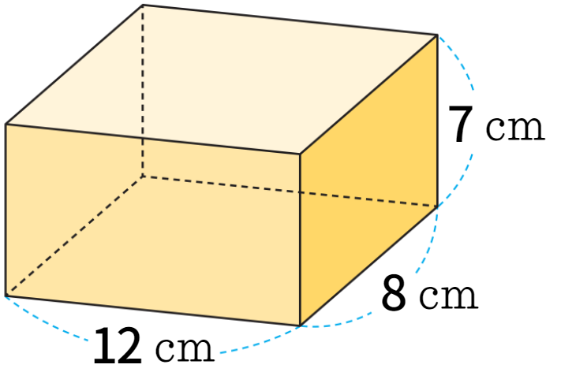
6-1
6. 직육면체의 부피와 겉넓이
suh_0601_06_0009_207_1
09 얼마나 알고 있나요
다음 직육면체의 겉넓이를 구하려고 합니다. 물음에 답하세요.
수정사항
기존의 suh_0601_06_0009_207_1.html과 suh_0601_06_0009_207_2.html 두 파일을 합쳐서 Suh_0601_06_0009_207_1.html로 만들어주세요
1 | 그림보기 대신 그림 탭 추가
2
3
4
5
1
그림
물음 1
물음 2

Slide 23

6-1
6. 직육면체의 부피와 겉넓이
suh_0601_06_0009_207_1
09 얼마나 알고 있나요
다음 직육면체의 겉넓이를 구하려고 합니다. 물음에 답하세요.
수정사항
1 | 이너탭 사용(2개)
2
3
4
5
그림
물음 1
물음 2
식을 잘못 쓴 친구를 모두 찾고, 잘못 쓴 이유를 말해 보세요.
연수
직육면체의 겉넓이는 여섯 면의 넓이의 합이니까 나는 여섯 면의 넓이를 모두 더할 거야.
12×8＋12×7＋8×7＋12×8＋12×7＋8×7
합동인 면이 3쌍이므로 세 면의 넓이를 구해 각각 2배 한 뒤 더해 볼래.
12×8×2＋12×7×2＋8×7×2
합동인 면이 3쌍이라는 성질을 이용해서 간단하게 풀 수 있어.
12×8＋12×7＋8×7
나는 한 밑면의 넓이를 2배 하고 옆면의 넓이를 더해야겠어.
12×8＋(12＋8)×7
슬기
지혜
준기

Slide 24

6-1
6. 직육면체의 부피와 겉넓이
suh_0601_06_0009_207_1
09 얼마나 알고 있나요
다음 직육면체의 겉넓이를 구하려고 합니다. 물음에 답하세요.
수정사항
1 | 이너탭 사용(2개)
2
3
4
5
그림
물음 1
물음 2
식을 잘못 쓴 친구를 모두 찾고, 잘못 쓴 이유를 말해 보세요.
잘못 쓴 친구
지혜, 준기
잘못 쓴 이유
지혜는 합동인 면이 3쌍이므로 세 면의 넓이의 합을 구한 뒤 2배를 해야 하는데 2배를 하지 않았습니다.
준기는 한 밑면의 넓이를 구해서 2배를 해야 하는데
한 밑면의 넓이만 구했습니다. 또 옆면의 가로를 잘못 구해 옆면의 넓이도 잘못 구했습니다.

Slide 25
6-1
6. 직육면체의 부피와 겉넓이
suh_0601_06_0009_207_1
09 얼마나 알고 있나요
다음 직육면체의 겉넓이를 구하려고 합니다. 물음에 답하세요.
수정사항
1
2
3
4
5
그림
물음 1
물음 2
잘못 쓴 식을 바르게 고치고, 직육면체의 겉넓이를 구해 보세요.
지혜: (12×8＋12×7＋8×7)×2=472 (㎠)
준기: 12×8×2＋(12＋8)×2×7=472 (㎠)

Slide 26
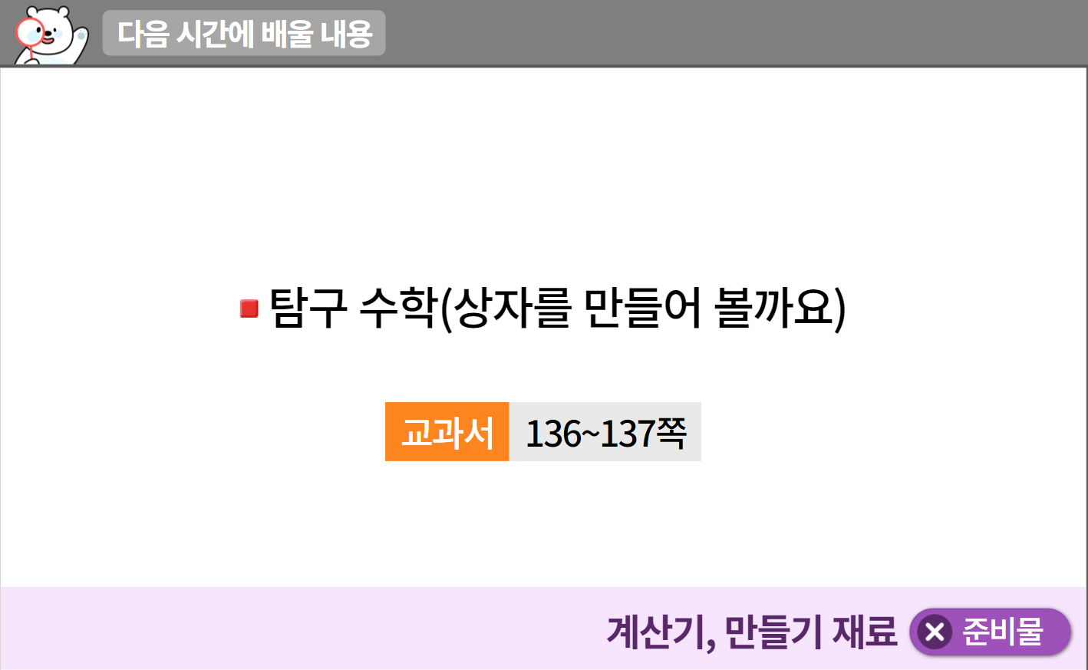

6-1
6. 직육면체의 부피와 겉넓이
suh_0601_06_0009_301_1
09 얼마나 알고 있나요
수정사항
1 | 다음 시간에 배울 내용 페이지 디자인 수정
2 | 디자인 수정
3 | 준비물 약물 및 팝업박스 디자인 수정
4
5
1
2
3

